Slide 2
Shark概述
Shark是同时支持SQL查询处理和机器学习功能的数据分析系统。
兼容Apache Hive，Hive语句可以无修改就能更快速的在Shark上运行。
得益于与Hive的兼容性，Shark可以在任何支持Hadoop存储API的系统上查询数据，如HDFS、Amazon S3等。
支持广泛的数据格式，如text、二进制文件、JSON和XML。
另外，用户可以选择性地加载还价值的数据到内存，一边快速分析。
构建于Spark之上，Shark把查询编译为操作树（RDDs形式），然后由Spark翻译为在worker节点执行的任务图。

Slide 3
例子
CREATE TABLE latest_logs
TBLPROPERTIES ("shark.cache"=true) AS SELECT * FROM logs WHERE date > now()-3600;

Slide 4
容错
Shark容忍worker节点的任何数据集的丢失：通过重新执行丢失的任务，根据lineage重新计算任何丢失的RDD分区。
“恢复”可在集群中并行地展开：假如一个失败节点包含100个RDD分区，Shark能并行地在100个不同节点重建这些RDD分区。
RDD的性质能缓和“掉队者（straggler）”带来的低效率：如果一个任务很慢，系统能启动该任务在另一个节点的备份，这点类似MapReduce
对结合了SQL和机器学习UDF的这类查询，“恢复”同样起作用。

Slide 5
在RDD上执行SQL
Shark在Spark之上运行SQL查询，查询的三个过程和传统的关系型数据库管理系统类似：查询分析、逻辑计划生成、物理计划生成。
查询分析阶段：Shark使用Hive的查询编译器，解析查询，生成抽象的语法树。
逻辑计划阶段：和Hive一样，语法树转为逻辑计划，并进行优化，如谓词下推等。（附上数据库系统优化的图）
物理计划阶段：Hive把操作转为包含多个MapReduce阶段的物理计划；而Shark的优化器（1）先执行附加的基于规则的优化策略，如将“LIMIT”下推到独立的分区；（2）再创建由RDD上的“transformations”组成的物理计划
至此，一个查询操作在底层表现为RDD组成的图结构（DAG），Spark的master然后使用标准的MapReduce调度技术执行该图。

Slide 6
引擎扩展
虽然上面提到了在RDD上执行SQL的大致流程，但想要有效地执行却有难度。原因：（1）UDF的盛行和Shark工作负载上的复杂分析功能，这使得难以在编译的时候确定优化策略，特别是新数据没有经过ETL的情况（也即缺少对这部分数据的统计信息）？（2）直接在Spark的RDD上执行SQL是低效的（加些例子）。
提出的优化机制：在 运行时 进行“动态的、统计驱动的”再优化。

Slide 7
引擎扩展:PDE
扩展Spark，支持partial DAG execution（PDE）：在 运行时 收集数据的统计信息，动态改变查询计划。
思路：目前PDE已经应用到“块的shuffle操作边界”。
原因：该边界（也即RDD从“窄依赖”到“宽依赖”的边界）涉及到数据的交换和重新分区，在Shark里是最耗费时间的。
注意：默认情况下，Spark在shuffle前物化每个map任务的输出到内存，当有必要时（如内存吃紧）会存入磁盘。
PDE修改机制涉及两个方面：
1. 在物化map输出时，PDE可在全局范围内针对每个分区，收集可自定义的统计信息，如分区大小、记录数、热数据等。
2. 基于这些统计信息，PDE允许DAG进行调整: (1)选择不同的操作；(2)改变参数，如并行度
统计信息收集：这些统计信息由每个worker发送给master，然后汇总提交给优化器。针对统计信息，采用有损压缩（节省空间）。(结合master和worker的图)

Slide 8
引擎扩展:PDE Join优化

Slide 9
引擎扩展:PDE 斜(skew)处理和并行度
Reducer任务的并行度对性能的影响: （这里提到的并行度针对reducer）
(1)Reducer个数太少，那么reducer的网络工作负载过高，并且消耗大量的内存；
(2)Reducer个数太多，则会延长作业（job）完成时间，因为任务调度开销大。
解决办法：使用PDE，Shark针对单独分区的大小，在运行时（run-time）决定reducer的个数，通过合并很多小的、细粒度的分区，得到少量的粗粒度的分区。分区个数和reducer个数关系？
分区过程遇到的“斜(skew)问题”:小分区合并后得到的大分区，其大小可能不一。
解决办法：使用greedy bin-packing heuristic，试图使合并后的分区大小均等化。
本文提到一个有意思的现象：在Shark上运行大量的reducer任务，却有相似的性能提升，作者们把这归功于Spark的调度和任务启动开销很低。

Slide 10
引擎扩展：列内存存储
内存计算能使查询低延迟，内存的吞吐量比磁盘的吞吐量高几个数量级。
但简单地使用Spark的内存存储，并不能使Shark在性能上得到很好提升。因为数据放入内存会引起两个问题：空间占用和读吞吐量。如，简单地将内存数据以其原始格式缓存到磁盘（涉及到序列化），当需要的时候再由查询处理器将其反序列化。然而，作者的研究发现：商用CPU的反序列化速率为每核心每秒200MB。这里添加一些序列化和反序列化的知识,，如额外占用空间开销等。

Slide 11
引擎扩展：列内存存储
Spark的内存存储策略： 将数据分区以JVM对象集合的形式存储，以此避免反序列化，查询处理器能直接使用这些对象。 但这引起两个问题：
巨大的存储空间开销。 原因：通常，JVM实现过程会对每个对象增加12~16 bytes 的开销。 举例：将270MB的TPC-H lineitem表以JVM对象形式存储，需要971MB的内存大小，而序列化这些数据仅花费289MB内存，仅三分之一大小。
JVM的垃圾回收带来的时间开销。 原因：内存有限，垃圾回收占用大量时间。 JVM垃圾回收时间和对象个数成线性关系 举例：一个记录200B，那么32GB大小的堆能容纳1亿6千万个对象。完成一次“full GC”可能需要数分钟时间，这么多对象会触发很多次“full GC”。

Slide 12
引擎扩展：列内存存储
Shark的内存存储策略： 原始数据按类型分为不同的列，将这些列存储为原始数组。对于Hive支持的复杂数据类型，如map、array等，先序列化，然后串接为一个byte数组。每列仅创建一个JVM对象，自然的拥有如下优势： （1）垃圾回收（GC）时间快（JVM对象少） （2）数据紧凑，占用空间少（相同类型的数据都聚集在一起） （3）CPU高效压缩（压缩算法如：dictionary encoding, run-length encoding, bit packing）

Slide 13
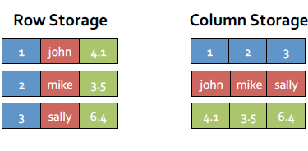
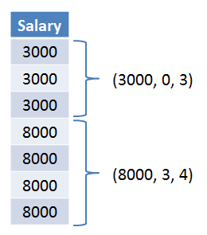
引擎扩展：列内存存储
行存储和列存储
行程长度压缩算法 Run-Length Encoding(RLE)

Slide 14
引擎扩展：分布式数据加载
依赖于Spark，Shark完成分布式的数据加载，大致过程： 一个表被划分到多个小的分区，每个分区都有一个Spark任务负责，加载任务按照“数据视图”从数据行中提取独立字段，然后将分区数据整理为列存储形式，最后存储到内存。
说明：每个数据加载任务跟踪“元数据（metadata）”，决定分区内的数据是否应该压缩，每个任务可以选择适合自己数据的最好压缩方式（局部最优达到全局最优~~）。 允许数据加载阶段达到最大并行度（前面提到的并行度只涉及reducer）。 RDD的lineage不会包含分区的压缩视图和元数据信息，这些信息只是RDD计算过程的副产品，假如该信息丢失，可以利用RDD容错机制快速重新计算。

Slide 15
引擎扩展：数据协作分区
MPP协同分区方式：数据加载过程，基于join key进行协同分区两个表。
Shark协同分区方式：基于common key协同分区两个表。 当协同分区两个表时，Shark的优化器构建DAG，（1）避免shuffle过程；（2）使用map任务执行join。
这里添加两个表的字段描述，以及普通sql 的join语句。
CREATE TABLE l_mem TBLPROPERTIES ("shark.cache"=true)
AS SELECT * FROM lineitem DISTRIBUTE BY L_ORDERKEY;
CREATE TABLE o_mem TBLPROPERTIES (
"shark.cache"=true, "copartition"="l_mem")
AS SELECT * FROM order DISTRIBUTE BY O_ORDERKEY;

Slide 16
引擎扩展：分区统计和Map裁剪
Map裁剪：基于数据分区的自然列簇（natural clustering columns）对数据分区进行裁剪的过程。即不在查询范围内的数据，Shark避免扫描这些数据块。
分区统计：每个节点上的内存存储在数据加载过程收集统计数据，包括每一列的范围、记录数等。如前面提到的，这些数据会发送到master，在查询期间用来裁剪分区。
查询过程：当有一个查询执行，Shark对所有的分区统计信息和查询语句的谓词进行评估，不满足谓词的分区将被裁剪掉，也即不会有任务会扫描这些分区数据。（这里可以画一个流程图或结合分区图）

Slide 17
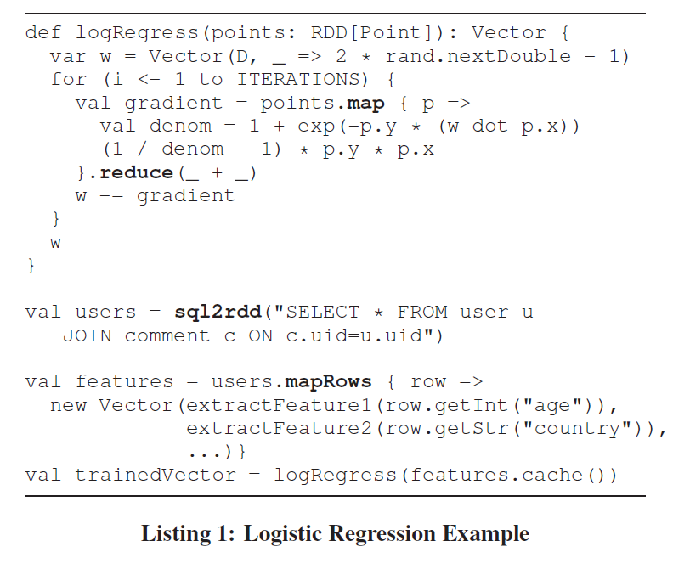
机器学习支持
机器学习在Shark内是一等公民！
语言集成：如右图
执行引擎集成：得益于Spark、RDD

Slide 18
实现
Shark实现过程，进行的其他优化：
基于内存的shuffle：
Spark和Hadoop都会把map结果输出到磁盘，额外的系统调用和文件系统日志会带来大量的开销。Shark修改了shuffle过程，物化map结果到内存，也可以选择存入磁盘。
临时对象的创建：
临时对象会带来JVM垃圾回收，Shark操作和RDD的transformation设计为最小化地创建临对象。
表现评估的字节码编译：
Shark发送的表现评估信息（Expression Evaluators）由Hive解析器生成，作者发现，当访问的数据不在内存时，CPU将耗费在解释这些评估。作者正在写一个编译器，将这些表现评估转化为JVM的字节码，以提高执行引擎的吞吐量。
专门的数据结构：
尚未开发出来。

